Slide 1

PUBLICZNA PREZENTACJA WYNIKÓW AUTOEWALUACJI “SZKOŁA PROMUJĄCA ZDROWIE”
Szkoła Podstawowa nr 199
im. Juliana Tuwima w Łodzi

Slide 2


STANDARDY SZKOŁY PRMOUJĄCEJ ZDROWIE
1. Koncepcja pracy szkoły, jej struktura i organizacja sprzyjają uczestnictwu społeczności szkolnej w realizacji działań w zakresie promocji zdrowia oraz skuteczności i długofalowości tych działań.
2. Klimat społeczny szkoły sprzyja zdrowiu i dobremu samopoczuciu uczniów, nauczycieli i innych pracowników szkoły oraz rodziców uczniów.
3. Szkoła realizuje edukację zdrowotną uczniów, nauczycieli i pracowników niepedagogicznych oraz dąży do poprawy jej skuteczności.
4. Warunki oraz organizacja nauki i pracy sprzyjają zdrowiu i dobremu samopoczuciu uczniów, nauczycieli i innych pracowników szkoły oraz współpracy z rodzicami.

Slide 3
STANDARD PIERWSZY
Koncepcja pracy szkoły, jej struktura i organizacja sprzyjają uczestnictwu społeczności szkolnej w realizacji działań w zakresie promocji zdrowia oraz skuteczności i długofalowości tych działań.
WYMIARY:
  Uwzględnienie promocji zdrowia w dokumentach oraz pracy i życiu szkoły
  Struktura dla realizacji programu szkoły promującej zdrowie
  Szkolenia, systematyczne informowanie i dostępność informacji na temat koncepcji szkoły promującej zdrowie
  Planowanie i ewaluacja działań w zakresie promocji zdrowia oraz ich dokumentowanie

Slide 4
STANDARD PIERWSZY
Wymiary i wskaźniki | Średnia liczba punktów
Uwzględnienie promocji zdrowia w dokumentach oraz pracy i życiu szkoły | 4,3
Struktura dla realizacji programu szkoły promującej zdrowie | 4
Szkolenia, systematyczne informowanie i dostępność informacji na temat koncepcji szkoły promującej zdrowie | 3,3
Planowanie i ewaluacja działań w zakresie promocji zdrowia oraz ich dokumentowanie | 3,7
Średnia liczba punktów dla standardu pierwszego | 3,8

Slide 5


PODSUMOWANIE WYNIKÓW W STANDARDZIE PIERWSZYM
Średnia liczba punktów w standardzie pierwszym:
3,8
Problem priorytetowy:
Należy zadbać o przeprowadzenie wewnętrznego szkolenia z zakresu Szkoły Promującej Zdrowie i promocji zdrowia.

Slide 6
STANDARD DRUGI
Klimat społeczny szkoły sprzyja zdrowiu i dobremu samopoczuciu uczniów, nauczycieli i innych pracowników szkoły oraz rodziców uczniów.
WYMIARY:
UCZNIOWIE:
  Stwarzanie uczniom możliwości uczestnictwa w życiu szkoły
  Relacje i wsparcie ze strony nauczycieli
  Relacje między uczniami
NAUCZYCIELE:
  Stwarzanie nauczycielom możliwości uczestnictwa w życiu szkoły
  Relacje i wsparcie ze strony dyrekcji
  Relacje z nauczycielami i pracownikami niepedagogicznymi
  Relacje z uczniami
  Relacje z rodzicami uczniów

Slide 7
STANDARD DRUGI
Klimat społeczny szkoły sprzyja zdrowiu i dobremu samopoczuciu uczniów, nauczycieli i innych pracowników szkoły oraz rodziców uczniów.
WYMIARY:
PRACOWNICY NIEPEDAGOGICZNI:
  Stwarzanie pracownikom możliwości uczestnictwa w życiu szkoły
  Relacje i wsparcie ze strony dyrekcji szkoły
  Relacje z nauczycielami
  Relacje z innymi pracownikami szkoły, którzy nie są nauczycielami
  Relacje z uczniami
RODZICE UCZNIÓW:
  Stwarzanie rodzicom możliwości uczestnictwa w życiu szkoły
  Relacje z nauczycielami i dyrekcją
  Postrzeganie przez rodziców sposobu, w jaki nauczyciele traktują ich dziecko

Slide 8
STANDARD DRUGI
Wymiary i wskaźniki | Średnia liczba punktów
Uczniowie | 3,1
Nauczyciele | 4,75
Pracownicy niepedagogiczni | 3,1
Rodzice uczniów | 3,7
Średnia liczba punktów dla standardu pierwszego | 3,7

Slide 9


PODSUMOWANIE WYNIKÓW W STANDARDZIE DRUGIM
Średnia liczba punktów w standardzie pierwszym:
3,7
Problem priorytetowy:
Potrzeba poprawy relacji rówieśniczych – więcej empatii i wzajemnego szacunku.

Slide 10
STANDARD TRZECI
Szkoła realizuje edukację zdrowotną uczniów, nauczycieli i pracowników niepedagogicznych oraz dąży do poprawy jej skuteczności.
WYMIARY:
  Realizacja edukacji zdrowotnej zgodnie z podstawą programową kształcenia ogólnego
  Aktywny udział uczniów w procesie edukacji zdrowotnej, współpraca z rodzicami i społecznością lokalną
  Działania dla poprawy jakości i skuteczności edukacji zdrowotnej
  Edukacja zdrowotna nauczycieli i pracowników niepedagogicznych

Slide 11
STANDARD TRZECI
Wymiary i wskaźniki | Średnia liczba punktów
Realizacja edukacji zdrowotnej zgodnie z podstawą programową kształcenia ogólnego | 4,3
Aktywny udział uczniów w procesie edukacji zdrowotnej, współpraca z rodzicami i społecznością lokalną | 3
Działania dla poprawy jakości i skuteczności edukacji zdrowotnej | 4,7
Edukacja zdrowotna nauczycieli i pracowników niepedagogicznych | 3
Średnia liczba punktów dla standardu pierwszego | 3,8

Slide 12


PODSUMOWANIE WYNIKÓW W STANDARDZIE TRZECIM
Średnia liczba punktów w standardzie pierwszym:
3,8
Problem priorytetowy:
Ograniczony wpływ uczniów na wybór tematów zdrowotnych.

Slide 13
STANDARD CZWARTY
Warunki oraz organizacja nauki i pracy sprzyjają zdrowiu i dobremu samopoczuciu uczniów, nauczycieli i innych pracowników szkoły oraz współpracy z rodzicami.
WYMIARY:
  Wybrane pomieszczenia i wyposażenie szkoły, organizacja pracy w szkole oraz działania na rzecz ochrony środowiska
  Czystość w szkole
  Organizacja przerw międzylekcyjnych
  Wychowanie fizyczne oraz aktywność fizyczna członków społeczności szkolnej
  Żywienie w szkole

Slide 14
STANDARD CZWARTY
Wymiary i wskaźniki | Średnia liczba punktów
Wybrane pomieszczenia i wyposażenie szkoły, organizacja pracy w szkole oraz działania na rzecz ochrony środowiska | 4
Czystość w szkole | 3,5
Organizacja przerw międzylekcyjnych | 3,2
Wychowanie fizyczne oraz aktywność fizyczna członków społeczności szkolnej | 3,2
Żywienie w szkole | 3,3
Średnia liczba punktów dla standardu pierwszego | 3,4

Slide 15

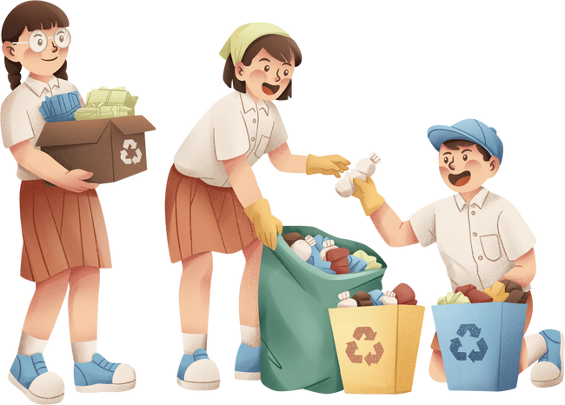
PODSUMOWANIE WYNIKÓW W STANDARDZIE CZWARTYM
Średnia liczba punktów w standardzie pierwszym:
3,4
Problem priorytetowy:
Potrzeba kształtowania u uczniów nawyku dbania o wspólną przestrzeń.

Slide 16
OCENA EFEKTÓW DZIAŁAŃ
DOBRE SAMOPOCZUCIE W SZKOLE
Najważniejsze lub najczęściej powtarzające się czynniki wpływające na samopoczucie

Slide 17
DOBRE SAMOPOCZUCIE W SZKOLE
Badana grupa | Dobrze | Źle | Średnia liczba punktów
Uczniowie | Możliwość spotkania z przyjaciółmi/kolegami/ koleżankami Ciekawe lekcje Mili nauczyciele Fajna atmosfera Przerwy | Zbyt duża liść sprawdzianów Mało interesujące lekcje Niektórzy nauczyciele Zachowanie klasy/ innych uczniów Hałas Zmęczenie | 2
Nauczyciele | Przyjazna atmosfera Współpraca z innymi nauczycielami Organizacja pracy Pomoc Dyrekcji Docenienie przez uczniów i rodziców Kompetentni pracownicy | Hałas Sytuacje problemowe z rodzicami uczniów Częste zmiany sal Nadmierny stres Relacje wśród nauczycieli | 5

Slide 18
DOBRE SAMOPOCZUCIE W SZKOLE
Badana grupa | Dobrze | Źle | Średnia liczba punktów
Rodzice uczniów | Przyjazna, życzliwa atmosfera Empatia wychowawcy, Bardzo dobra współpraca z wychowawcą Pomocni i kulturalni nauczyciele Czystość | Atmosfera w szkole nie jest zbyt przyjazna dla uczniów i rodziców | 3,6
Pracownicy niepedagogiczni | Przyjazna atmosfera Wsparcie ze strony Dyrekcji Propracownicze podejście Dyrekcji Sprawna komunikacja | - | 4

Slide 19


PODSUMOWANIE WYNIKÓW
DOBRE SAMOPOCZUCIE W SZKOLE
Średnia liczba punktów dla wszystkich badanych grup:
3,7
Problem priorytetowy:
Nadmierne przeciążenia uczniów obowiązkami szkolnymi. Uczniowie wskazują na zbyt dużą liczbę sprawdzianów i kartkówek, co wpływa negatywnie na ich samopoczucie, poziom stresu oraz podejście do nauki.

Slide 20
PODEJMOWANIE DZIAŁAŃ DLA UMACNIANIA ZDROWIA
Badana grupa | Najczęściej | Najrzadziej | Średnia liczba punktów
Uczniowie | Staram się być aktywna/ny fizycznie Dbam o higienę osobistą Staram się w ciągu dnia znajdować czas na odpoczynek | Ograniczam czas spędzony przy komputerze, tablecie, smartfonie, na oglądaniu TV Proszę kogoś o pomoc jak mam jakieś kłopoty Zwracam uwagę na to jak się odżywiam | 3
Nauczyciele | Zwracam uwagę na to, jak się odżywiam Zwracam uwagę na utrzymywanie dobrych relacji z bliskimi osobami Staram się być aktywa/ny fizycznie | Wyeliminowałam/łem jakieś zachowanie ryzykowne dla zdrowia Znajduję czas na relaks Zwracam uwagę na systematyczne wykonywanie samobadania | 4,4

Slide 21
PODEJMOWANIE DZIAŁAŃ DLA UMACNIANIA ZDROWIA
Badana grupa | Najczęściej | Najrzadziej | Średnia liczba punktów
Pracownicy niepedagogiczni | Zwracam uwagę na to, jak się odżywiam Zwracam uwagę na utrzymywanie dobrych relacji z bliskimi osobami Staram się być aktywa/ny fizycznie Rozwijam swoje umiejętności radzenia sobie ze stresem, napięciami | Znajduję czas na odpoczynek Staram się szukać pozytywów zarówno w sobie jaki i w innych ludziach | 4,7

Slide 22


PODSUMOWANIE WYNIKÓW
PODEJMOWANIE DZIAŁAŃ DLA UMACNIANIA ZDROWIA
Średnia liczba punktów dla wszystkich badanych grup:
4
Problem priorytetowy:
Uczniowie spędzają zbyt dużo czasu przed ekranami komputerów i telefonów, co ogranicza ich aktywność fizyczną i negatywnie wpływa na kondycję zdrowotną oraz relacje społeczne.

Slide 23
RAPORT KOŃCOWY Z AUTOEWALUACJI
Ocena standardów i wybór problemów priorytetowych

Slide 24
Standard | Średnia liczba punktów | Problem priorytetowy
Koncepcja pracy szkoły, jej struktura i organizacja sprzyjają uczestnictwu społeczności szkolnej w realizacji działań w zakresie promocji zdrowia oraz skuteczności i długofalowości tych działań. | 4 | Należy zadbać o przeprowadzenie wewnętrznego szkolenia z zakresu promocji zdrowia.
Klimat społeczny szkoły sprzyja zdrowiu i dobremu samopoczuciu uczniów, nauczycieli i innych pracowników szkoły oraz rodziców uczniów. | 3,5 | Potrzeba poprawy relacji rówieśniczych – więcej empatii i wzajemnego szacunku.
Szkoła realizuje edukację zdrowotną uczniów, nauczycieli i pracowników niepedagogicznych oraz dąży do poprawy jej skuteczności. | 3,2 | Ograniczony wpływ uczniów na wybór tematów zdrowotnych
Warunki oraz organizacja nauki i pracy sprzyjają zdrowiu i dobremu samopoczuciu uczniów, nauczycieli i innych pracowników szkoły oraz współpracy z rodzicami. | 3,2 | Potrzeba kształtowania u uczniów nawyku dbania o wspólną przestrzeń.

Slide 25
RAPORT KOŃCOWY Z AUTOEWALUACJI
Ocena efektów działań i wybór problemów priorytetowych
Dobre samopoczucie w szkole:
Średnia liczba punktów dla 4 grup: 3,7
Problem priorytetowy:
Nadmierne przeciążenia uczniów obowiązkami szkolnymi. Uczniowie wskazują na zbyt dużą liczbę sprawdzianów i kartkówek, co wpływa negatywnie na ich samopoczucie, poziom stresu oraz podejście do nauki.

Slide 26
RAPORT KOŃCOWY Z AUTOEWALUACJI
Ocena efektów działań i wybór problemów priorytetowych
Podejmowanie działań dla wzmacniania zdrowia
Średni odsetek odpowiedzi “tak” dla 3 grup: 4
Wnioski dla dalszych działań:
uczniowie spędzają zbyt dużo czasu przed ekranami komputerów i telefonów, co ogranicza ich aktywność fizyczną i negatywnie wpływa na kondycję zdrowotną oraz relacje społeczne.

Slide 27
RAPORT KOŃCOWY Z AUTOEWALUACJI
Podsumowanie
Jakie są korzyści z przeprowadzenia autoewaluacji?
Przeprowadzenie autoewaluacji pozwoliło nam przyjrzeć się działaniom szkoły w obszarze promocji zdrowia. Dzięki zaangażowaniu całej społeczności szkolnej – uczniów, nauczycieli, pracowników oraz rodziców – możliwe było zidentyfikowanie mocnych stron, jak również obszarów wymagających dalszej pracy.
  Umożliwiła diagnozę realnych potrzeb uczniów i pracowników szkoły.
  Pomogła określić konkretne problemy priorytetowe, które będą punktem wyjścia do planowania skutecznych działań.
  Stworzyła podstawę do planowania długofalowych działań opartych na rzetelnej analizie i zgodnych z ideą Szkoły Promującej Zdrowie.
  Autoewaluacja nie tylko pozwoliła ocenić dotychczasowe osiągnięcia, ale przede wszystkim zmotywowała nas do dalszego działania na rzecz wspólnego dobra – zdrowia i dobrostanu całej społeczności szkolnej.

Slide 28
RAPORT KOŃCOWY Z AUTOEWALUACJI
Podsumowanie
Jakie były trudności związane z przeprowadzeniem autoewaluacji?
  Zaangażowanie uczestników – mimo starań, nie wszyscy członkowie społeczności szkolnej byli w równym stopniu zaangażowani w proces.
  Trudności organizacyjne i czasowe – przeprowadzenie ankiet, ich analiza oraz opracowanie wniosków wymagało dużego nakładu czasu, który musiał być godzony z bieżącymi obowiązkami dydaktycznymi i organizacyjnymi szkoły.
  Rzetelność odpowiedzi – w niektórych przypadkach uczniowie traktowali ankiety jako formalność, co mogło wpływać na jakość uzyskanych danych i wymagało dodatkowej pracy przy interpretacji wyników.

Slide 29
RAPORT KOŃCOWY Z AUTOEWALUACJI
Podsumowanie
Zalecenia/wskazówki do dalszych działań
  Wzmocnienie widoczności idei Szkoły Promującej Zdrowie w placówce– regularne publikowanie informacji na stronie internetowej, w mediach społecznościowych i gazetkach szkolnych, promujących działania prozdrowotne.
  Zwiększenie zaangażowania wszystkich nauczycieli i pracowników szkoły w planowanie i realizację działań z zakresu promocji zdrowia – m.in. poprzez szkolenia wewnętrzne oraz włączanie tematów zdrowotnych do różnych przedmiotów.
  Rozwijanie programów wspierających dobrostan psychiczny uczniów – działania integrujące, wzmacnianie relacji rówieśniczych, edukacja w zakresie empatii, radzenia sobie ze stresem i emocjami.

Slide 30
RAPORT KOŃCOWY Z AUTOEWALUACJI
Podsumowanie
Zalecenia/wskazówki do dalszych działań
  Ograniczenie przeciążenia uczniów obowiązkami szkolnymi – koordynacja terminów sprawdzianów, promowanie różnorodnych i mniej stresujących form sprawdzania wiedzy, wprowadzenie elementów edukacji o równowadze między nauką a odpoczynkiem.
  Uatrakcyjnienie edukacji zdrowotnej – umożliwienie uczniom współdecydowania o tematach, organizowanie zajęć warsztatowych, spotkań z ekspertami oraz działań praktycznych (np. akcje, projekty, kampanie informacyjne).
  Kształtowanie odpowiedzialności uczniów za wspólną przestrzeń szkolną – działania wychowawcze i praktyczne angażujące uczniów w dbanie o estetykę i porządek w szkole.
  Dostosowanie zajęć wychowania fizycznego do potrzeb uczniów – uwzględnienie ich zainteresowań i możliwości, promowanie aktywności niekonkurencyjnych oraz zachęcanie do codziennego ruchu.

Slide 31
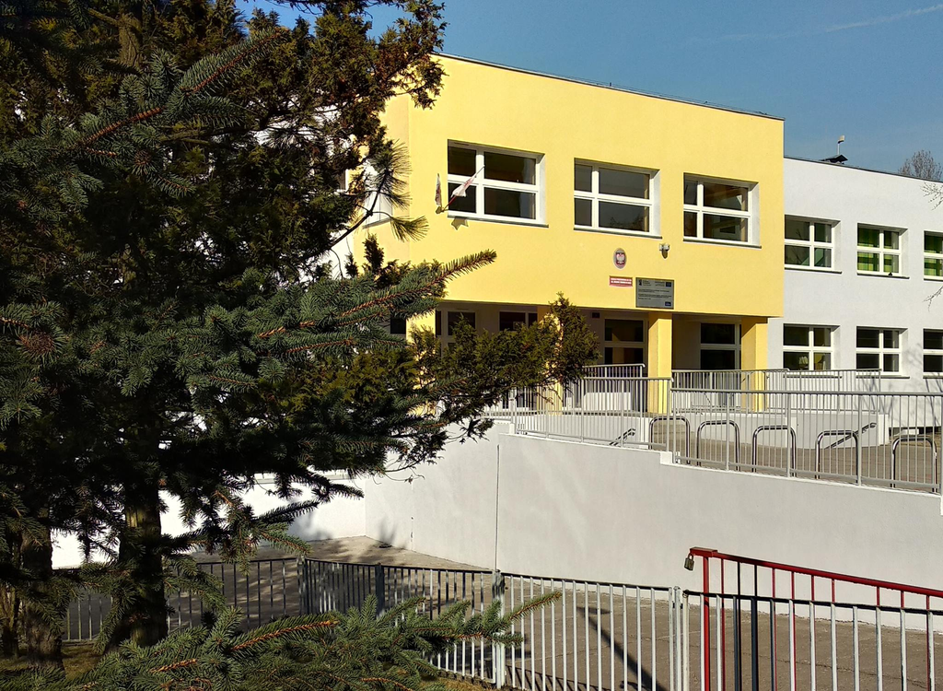
DZIĘKUJEMY ZA UWAGĘ
ZESPÓŁ DS. PROMOCJI ZDROWIA
Szkoła Podstawowa nr 199 im. Juliana Tuwima w Łodzi

